Slide 1
2. Ringvorlesung
„Formative Feedback-Kultur“
Mittwoch, 5.3.2014, 14:00 – 17:30
Ein Blick auf die Schulkultur
Ziele der Leistungsbeurteilung
Exkurs: Mitarbeitsfeststellung
Pause
Feedback-Formen
Wirksame Selbst- und Peereinschätzung
Praxisbeispiele
Christoph Hofbauer
Zentrum für lernende Schulen – NMS-Entwicklungsbegleitung

Slide 2
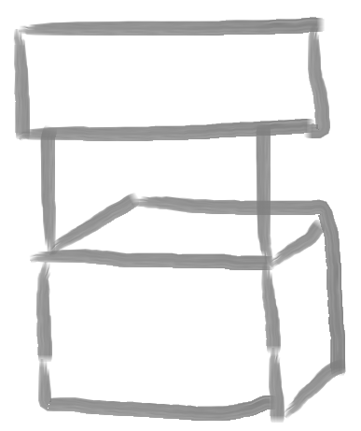









Zur Orientierung
PRÜFSTAND
ZIEL
Das Ziel ist das Ziel.
Aufgaben
& Kriterien
Viele Wege führen nach Rom.
Lern- & Lehr-prozessevom Ende her
START

Slide 3
Ein Blick auf die Schulkultur
Lernende Schulen

Slide 4
Wie begreifen wir „Schule“?
Schule als…
Organisation
Struktur
Lebensraum
Prüfstand
Soziales Organ
Bildungsstätte
?

Slide 5
Wozu ist Schule da?
Wozu Schule?
Lernen begünstigen
sozialisieren
disziplinieren
auf Erwerbsleben vorbereiten
Bildung sichern
?

Slide 6
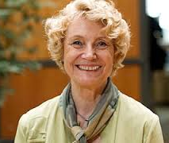
Elemente von Schulkultur:
Was wirkt?
(Lee & Louis 2012, Louis 2013)
Wie wir mit-einander arbeiten
Wie wir mit Schüler/innen arbeiten
Wie wir Probleme lösen

Slide 7
Elemente von Schulkultur:
Was wirkt?
(Lee & Louis 2012)
Wie wir mit-einander arbeiten
Wie wir Probleme lösen
Wie wir mit Schüler/innen arbeiten

Slide 8

Gedanke 1:
Ich und meine Klasse: Wunschbild

Slide 9
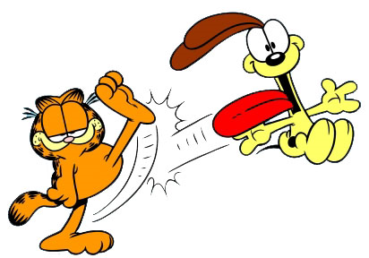
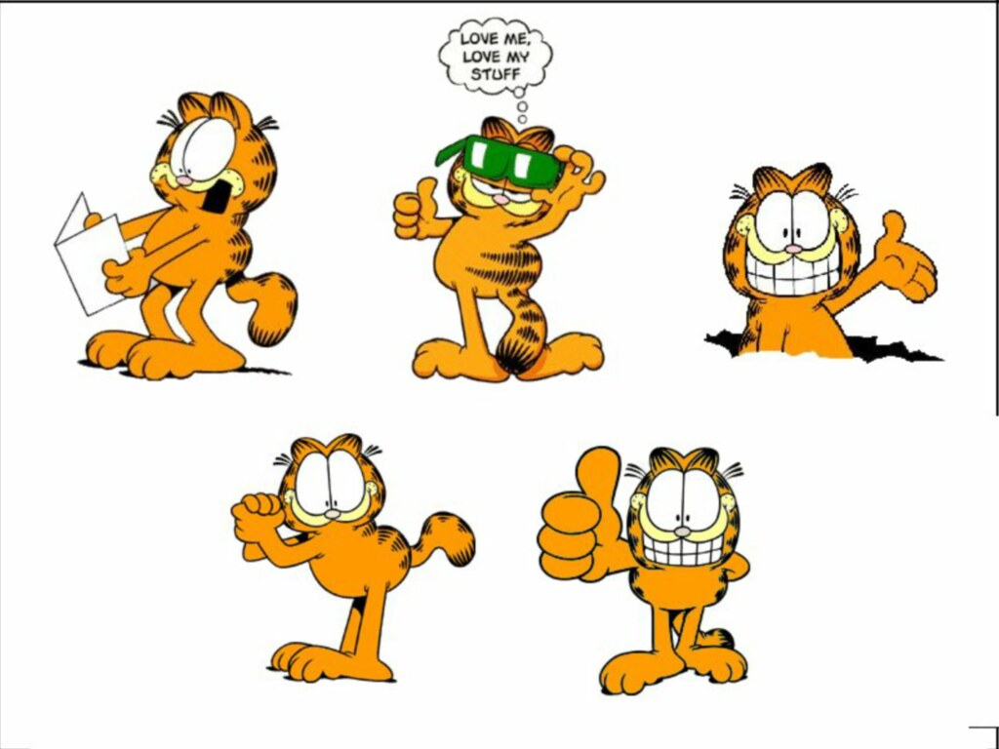



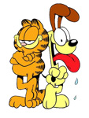
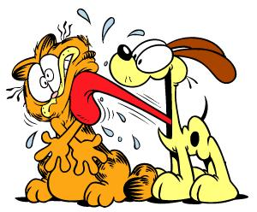

Realität: Wir sind nicht immer gleich.

Slide 10
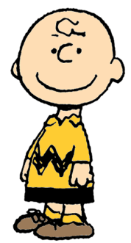
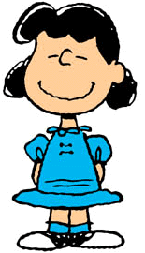

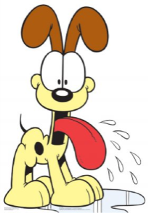
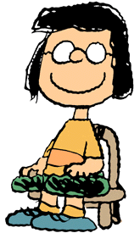
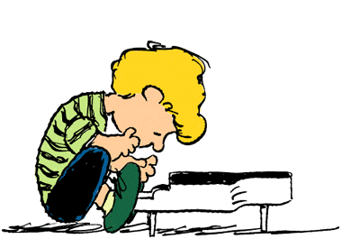

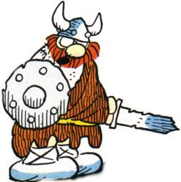




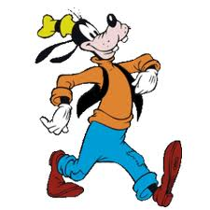
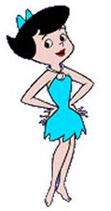





Realität: Wir sind nicht alle gleich (aber ähnlicher als wir meinen).

Slide 11


nach Carol Ann Tomlinson:
Es ist bekannt, dass Kinder unterschiedlich sind…
Carol Ann Tomlinson, University of Virginia
…und trotzdem wird unterrichtet, als ob sie gleich wären.
Notes:
Bekannt ist nicht genug: wir müssen erkennen, wie gleicher Unterricht für alle (Gleichbehandlung) auf die Lerngemeinschaft auswirkt. Gleicher Unterricht für alle kann Chancengleichheit nicht sichern. Gleicher Unterricht für alle ist im Grunde Standardisierung, die schon längst im Schulsystem verankert ist.

Slide 12
Gedanke 2:
Sog
Hoher Anspruch
(„academic press“)
Halt
Förderung
(„student support“)

Slide 13
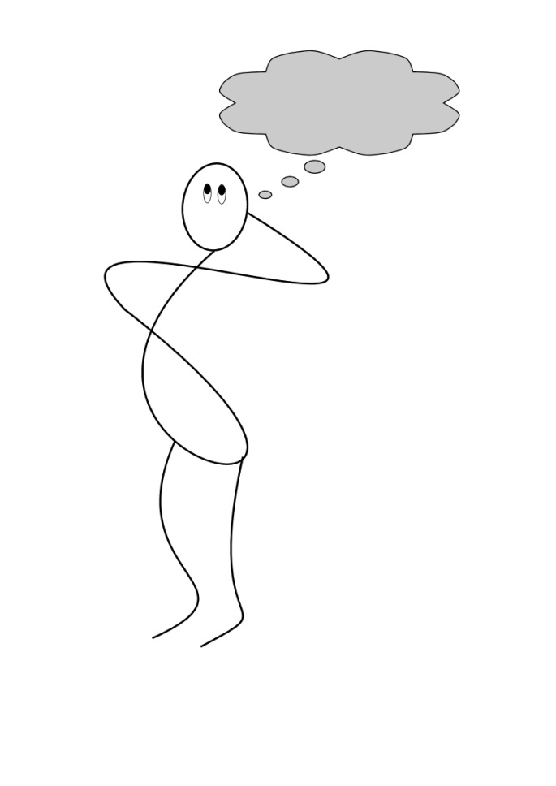
Denkpause
Welchen Anspruch haben wir an unsere Studierenden?
Woran wir ein hoher Anspruch an alle erkennbar?
Wie geben wir in der Verunsicherun des Lernens Halt?

Slide 14

Gedanke 3:
Die Praxis als Phänomen des Dazwischen
Praxis erstreckt sich über Menschen und Räume.
Praxis entsteht in den Interaktionen.
Praxis ist situiert und wird von der Situation konstruiert.
Die Situation ermöglicht Praxis und schränkt sie ein, je nachdem wer und was (Werkzeuge, Routinen, Strukturen) vorhanden sind.
Jim Spillane, Northwestern University

Slide 15
Denkpause
Welche Werkzeuge, Routinen, Strukturen in Bezug auf (Leistungs-) Rückmeldung erleben Studierende bei uns an der PH Kärnten?
Welche begünstigen m.E. nachhaltigen Kompetenzaufbau, welche behindern diesen?

Slide 16
Ziele der Leistungsbeurteilung
als Lernen
(konstitutiv)
für Lernen
(formativ)
von Lernen
(summativ)
Ziel: Die Leistungsqualität feststellen.
Ziel: Die Leistungsbeurteilung mit den Lernenden bestimmen.
Ziel: Die Lücke zwischen Lehren und Lernen erschließen, um sie zu schließen.
Notes:
Summativ = Feststellung der erreichten Kompetenz für die Benotung
Formativ = lernförderliche Rückmeldung für Lernberatung und Unterrichtsgestaltung in der Lernphase
Konstitutiv = von S/S (mit)bestimmt.
Derzeit international gesehen bekommt summative Leistungsbeurteilung überwiegend unsere Aufmerksamkeit im Unterricht. Ziel wäre, die formative Leistungsbeurteilung konsequent in die Praxis zu integrieren, damit während Lernphasen die Lücke zwischen Gelehrtem und Gelernten erschlossen und Next Practice auf Basis des Lernbedarfs bestimmt werden kann. Die Handreichung zur „Förderlichen Leistungsbewertung“ von Thomas Stern ist die Grundlage unserer Arbeit im Lernatelier und kann unter www.oezeps.at heruntergeladen werden.
s. Thomas Stern, Lorna Earl, Black & Wiliam

Slide 17
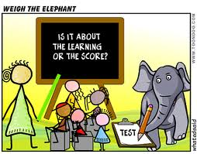
Wenn man wirksam sein will...
… hat die formative Leistungsbeurteilung Vorrang!

Slide 18



John Hattie zu Tests:
We‘ve got to get away from the notion that tests are about kids! When you give a test in a classroom it‘s to find out how well it went, who you taught well, who you didn‘t teach well, what did you teach well to whom.

Slide 19
In der LBVO
(s. Eder et al: Leistungsfeststellung und Leistungsbeurteilung.
NBB 2009, Bd2 https://www.bifie.at/buch/1024/b/6 )
Leistungsfeststellung = ein Vorgang des Messens = ergibt ein Ergebnis (score)
Leistungsbeurteilung = ein Vorgang des Bewertens der gemessenen Leistungen entsprechend einer Notenskala = ergibt eine Note (grade)
Berechtigungsvergabe = obliegt dem Gesetzgeber
Zugleich scheint „Leistungsbeurteilung“ in der LBVO auch als Oberbegriff für den gesamten Prozess des Prüfens und Beurteilens in der Schule verwendet zu werden.

Slide 20
Formen der Leistungsfeststellung
Informationsfeststellungen
„Feststellungen der Leistungen der Schüler, die dem Lehrer nur zur Information darüber dienen, auf welchen Teilgebieten die Schüler die Lehrziele erreicht haben und auf welchen Teilgebieten noch ein ergänzender Unterricht notwendig ist“ (§ 1 Abs. 2 LBVO)
Punktuelle Leistungsfeststellungen
Unterrichtsbegleitende Leistungsfeststellungen („Mitarbeitsfeststellungen“)

Slide 21
Was muss benotet werden?
Leistungsfeststellung ist KEINE Bewertung in Form einer Note, sondern nur ein Vorgang des Messens. Aufgezeichnet wird das Ergebnis („score“), nicht eine Note.
Leistungsfeststellungen im Rahmen geregelter Leistungsbeurteilungsformen wie mündliche Prüfungen oder Schularbeiten müssen auch benotet werden (s. LBVO). Diese Benotung (Bewerten) erfolgt nachdem die Leistung festgestellt wird.

Slide 22
Mitarbeitsfeststellung 1/2
Mitarbeitsfeststellung meint nicht die Beurteilung von Mitarbeit sondern die Feststellung von Leistung im Rahmen der Mitarbeit (Lehr- und Lernprozesse)
Eine „Mitarbeitsnote“ ist irreführend – Mitarbeit wird nicht in Form einer Note bewertet sondern im Rahmen der Mitarbeit werden Leistungen gemessen und aufgezeichnet.

Slide 23

Mitarbeitsfeststellung 2/2
Dabei hat die Lehrperson viel mehr Freiraum, die Lernenden „in ihrer Könnerschaft zu erwischen“.
Mitarbeitsfeststellungen sind verlässlicher als Belege für die tatsächliche Kompetenz und dürfen daher mehr Gewicht haben, damit möglichst akkurat eine Gesamtnote ermittelt werden kann.

Slide 24

Die Kunst der Beobachtung
Schüler/innen in ihrer Könnerschaft zu erwischen ohne sie zu unterbrechen.
Setzt Klarheit über erzielte Kompetenz und Beurteilungskriterien für die Leistungsfeststellung voraus.
Benötigt Dokumentation und Organisation.

Slide 25
3 Praxen der Leistungsbeurteilung: Werkzeuge
formativ
summativ
Noten-
findung
Informationsfeststellung
Werkzeuge: sämtliche Vorerhebungen, Check-Tests und Aufgaben zu Teilfertigkeiten, die relevant für Ziel sind; Beurteilungsraster & Skalen, die Kriterien transparent machen.
Leistungsfeststellung & Leistungsbeurteilung
Werkzeuge: Aufgaben, die die erzielte Kompetenz sichtbar machen; Kriterien, Beurteilungsraster und Skalen; Aufzeichnungstabellen und Profile.
Benotung
Werkzeuge: Entscheidungsgrundlage für die Interpretation der Aufzeichnungen; Notenskala mit Beschreibungen.

Slide 26
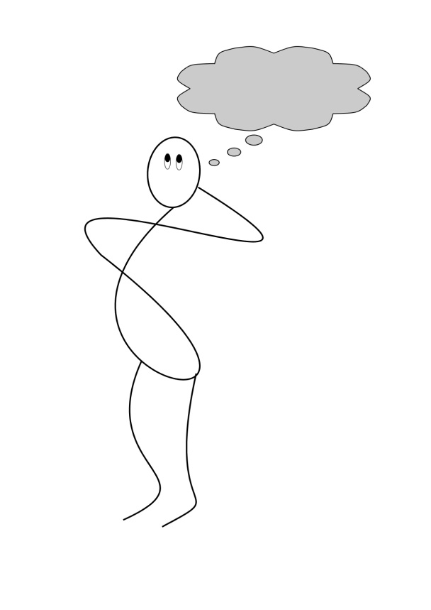
Denkpause
Wie erleben Studierende bei uns
Informationsfeststellungen?
Punktuelle Leistungsfeststellungen?
Unterrichtsbegleitende Feststellungen?
Welche werden auch benotet?

Slide 27

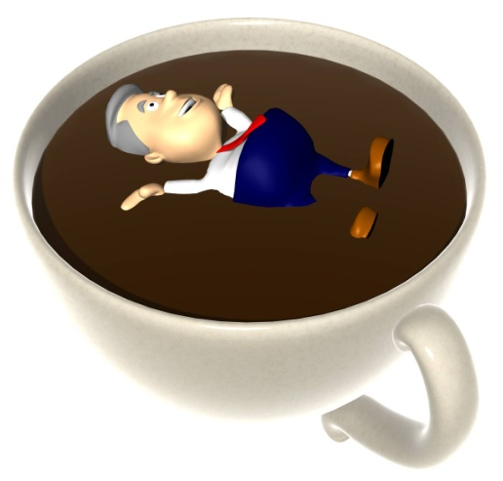
PAUSE 1

Slide 28
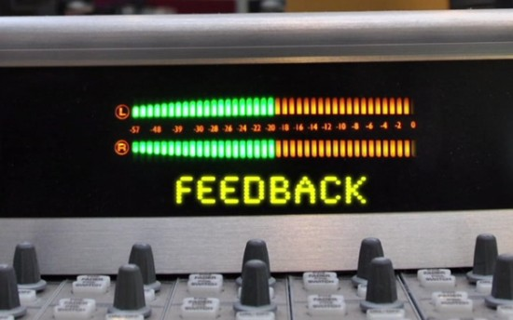
Was ist Feedback?

Slide 29

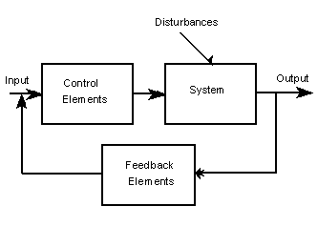

Das Wort „Feedback“

Slide 30
Im Kontext Schule
3 Modalitäten von Rückmeldung:
Rat
Response
Feedback

Slide 31
3 Modalitäten von Rückmeldung
Rat (nett aber nicht hilfreich) | Feedback (hilft, konkrete Schritte zu sehen) | Response (hilft, eigene Wirkung zu sehen)
Du sollst mehr üben. | Wenn du diese Teilbewegung übst, wirst du weiter springen können. | Ich bin begeistert. Das war schön anzuschauen!
Du sollst klarer sprechen. | Du hast ziemlich schnell geredet. Das hat es schwer gemacht, zu verstehen. Probiere bei dieser Folie langsamer zu reden. Übertreibe dabei. | Ich habe mich ziemlich anstrengen müssen, um zu folgen. Das Tempo hat mich gestresst.

Slide 32

Take My Advice
I don‘t use it anyway
Achtung!
Rat kann entnervend für sein, weil er vage und meist an Annahmen bzw. Zuschreibungen orientiert ist!

Slide 33
Und was ist mit Lob?
„Besser Lob verdienen, als Lob erhalten.“
– Deutsches Sprichwort
„Lob und Kohl schmecken gut, aber sie blähen auf.“
– Polnisches Sprichwort
„Lob ist ein Kind der herrschenden Macht.“
– Jonathan Smith, 18. Jahrhundert
„Im Lob ist mehr Zudringlichkeit als im Tadel.“
– Nietzsche, »Jenseits von Gut und Böse«, 1886
„Die einen werden durch Lob schamhaft, die anderen frech.“
– Nietzsche, »Morgenröte. Gedanken über die moralischen Vorurteile«, 1881

Slide 34
Rückmeldung ist nicht Lob!
Lob vermittelt, dass nichts mehr zu tun ist.
Lob lenkt von dem Feedback ab und schwächt die Botschaft, dass etwas noch zu tun ist.
Lob kann zu einer Abhängigkeit führen.
Lob ist an die Person (Selbst) orientiert.
Eine Metastudie zum Feedback von Kluger & DeNisi (1996) ergab, dass Unterricht ohne Lob wirksamer im Hinblick auf Lernen ist. Hattie & Timperley (2007) sowie Hattie (2012) bestätigen dies!
Notes:
A meta-analysis by Kluger and DeNisi (1996), which looked at the findings of 131 studies related to the effects of feedback across a variety of settings and populations, found that feedback is most effective when directed to a learner’s motivation or toward the specific task, and not toward the self. They found, in fact, that no praise at all was more effective in promoting learning than praise directed toward the person, or “self” of the learner.

Slide 35
Ergebnis als Rückmeldung für wen?
Feedback soll Missverständnisse ansprechen, nicht Mängel an Wissen!
Jede Leistung ist Anlass dafür, die Lücke zwischen Gelehrtem und Gelerntem zu erschließen (formativ = Rückmeldung zur Wirksamkeit des Lehrens).
Wenn das Ergebnis, das Rückmeldegespräch oder der Umgang mit Rückmeldung zeigt, dass der/die Lernende etwas noch nicht verstanden bzw. etwas missverstanden hat, dann ist weniger Feedback als Lehren angesagt!

Slide 36
Wirksames Feedback
(Hattie 2011, Dweck 2008, Hattie & Temperley 2007)
Nicht personenbezogen!
orientiert an Eigenschaften/Begabungen/Besonderheiten
Zielorientiert
Handlungsorientiert
wie am Besten eine Aufgabe gemacht wird, um Ziel zu erreichen
Prozessbezogen
Strategien, Anstrengung, Ausdauer, Fortschritt zum Ziel
Ergebnisbezogen
Wohin gehst du? Wo bist du jetzt? Was ist noch zu tun?
Notes:
Hattie, J. (2011). Visible Learning: Maximizing Impact on Learning. London: Routledge.
Dweck, C. (2008). Mindsets and math/science achievement. New York: Carnegie Corporation of New York, Institute for Advanced Study, Commission on Mathematics and Science Education
Hattie, J. & Timperley, H. (2007). The power of feedback. Review of Educational Research, 77, 81-112.

Slide 37
Was für Feedback? (Hattie 2012)
ZIEL
Where are you going? (zielorientiert)
How are you going there? (aktueller Fortschritt)
Where to next? (nächster Schritt zum Ziel)
START

Slide 38
Beispiel: Where are you going?
„Das Ziel ist, eine unterhaltsame, spannende Erzählung zu schreiben.
Du hast eine Geschichte aus einem Videospiel gewählt. Das finde ich schon jetzt spannend, weil ich das Spiel und deine Erfahrung dabei nicht kenne. Ich freue mich auf deine Beschreibung des Umfelds im Spiel und die ‚äckschen‘! Ich stelle mir das wie einen Film in meinem Kopf vor!“

Slide 39
Beispiel: How are you going there?
„Mir ist nicht klar, was die Spieler hier genau tun. Welche Bewegungen machen sie? Was denken sie sich dabei? Wie kannst du ihre Handlung vorstellbar machen, wie in einem Film im Kopf des Lesers? Was soll ich hören? Sehen? Spüren?“

Slide 40
Beispiel: Where to next?
„Du bist auf dem Weg zum Ziel. Deine Erzählung von dem Videospiel hat das Ziel erreicht: sie ist unterhaltsam und spannend. Kannst du dich übertreffen? Welche Idee hast du für eine nächste Erzählung?“

Slide 41

Feedback-Formen
Überleg dir eine Situation aus deinen Lehrveranstaltungen letzte Woche, in der du einen Anlass für Feedback gehabt hast.
War es Schritt 1, 2 oder 3 im Lernprozess?
Mit dem, was du gerade erfahren hast, was würdest du sagen/schreiben?

Slide 42

Empfänglichkeit für Feedback I
(Carol Dweck 2007)
Lernende, die
Ein dynamisches Selbstbild haben,
sind empfänglicher
Ein fixes Selbstbild haben, glauben
einerseits nicht, dass sie Feedback brauchen (ich bin gut), anderseits, dass Sich-Anstrengen einen Unterschied macht (ich bin nicht gut)
Notes:
Dweck, C. (2007). Selbstbild: Wir unser Denken Erfolge oder Niederlagen bewirkt. Piper Verlag. Auch Campus Verlag.

Slide 43
Empfänglichkeit für Feedback II
(Kulhavy & Stock 1989)
Diskrepanz + Grad der Gewissheit
Lernende setzen sich mit Feedback intensiver und länger auseinander, wenn sie
ziemlich sicher über die Korrektheit ihrer Lösung sind und Feedback dazu bekommen, warum es falsch ist,
einen hohen Grad an Selbstwirksamkeit haben.
Wenn Lernende nicht so sicher über ihre Lösung sind, ist dies ein Zeichen dafür, dass etwas nicht verstanden wird -> Lehren ist angesagt!
Notes:
Kulhavy, R. & Stock, W. (1989). Feedback in written instruction: The place of response certitude. Educational Psychology Review, 1, 279-308.

Slide 44

7 Schlüsselkomponente für wirksames Feedback (Wiggins 2012)
Zielorientiert
Konkret und transparent
Machbar
Benutzerfreundlich
Zeitgerecht
Kontinuierlich
Konsequent
Notes:
Zielorientiert
Konkret und transparent (spezifisch, orientiert an Kriterien)
Machbar (herausfordernd statt über- oder unterfordernd)
Benutzerfreundlich (sprachlich anschlussfähig)
Zeitgerecht (unmittelbar bei einfachen Aufgaben, mittelbar bei komplexen Aufgaben)
Kontinuierlich (gehört zur Lernkultur)
Konsequent (stets an Kriterien orientiert, Gleichberechtigung & gleichwertig)

Slide 45
5 Regeln
Grenzen respektieren und Feedback ausschließlich an Handlungen und Leistungen richten – nie an die Person!
Vorschläge, die für den Empfänger machbar sind, machen (sonst entsteht Über- oder Unterforderung).
Die Arbeit dem Empfänger überlassen (sonst wird Lernanlass vernichtet).
Kriterien, an denen sich Feedback orientieren, transparent machen (sonst bleibt das Feedback trivial und willkürlich oder gar persönlich).
Beim Feedbacken die Kriterien für gutes Feedback berücksichtigen (zielorientiert, konkret, machbar, benutzerfreundlich, zeitgerecht).
Klarheit über Lernziele und Kriterien hilft allen, relevante, förderliche Rückmeldung zu geben.
Notes:
Es liegt auf der Hand, dass die Lehrperson mit pädagogischem Takt das Geschehen leitet und begleitet. Darin verbirgt sich eine gewisse Kunst der Erziehung: die Intimität des Schülers zu respektieren und dabei sich von Zuschreibungen zurück zu halten. Die Grenzen für Feedback müssen klar sein.
Rückmeldung ist immer persönlich im Sinne von zwischenmenschlich, aber wirksames Feedback bezieht sich nie auf die Person bzw. Zuschreibungen.

Slide 46
PAUSE 2

Slide 47

Wirksame Selbst- und Peereinschätzung

Slide 48
Wie wirksam ist es?
Rang | Einflussfaktor | d
1 | Selbsteinschätzung / Selbsterwartung | 1,44
2 | Kognitive Entwicklungsförderung nach Piaget | 1,28
3 | Formative Evaluation des Unterrichts | 0,90
4 | Micro-Teaching | 0,88
5 | Akzeleration | 0,88
6 | Beeinflussung von Verhalten in der Klasse | 0,80
7 | Interventionen für Lernende mit besonderem Förderbedarf | 0,77
8 | Klarheit der Lehrperson | 0,75
9 | Reziprokes Lehren | 0,74
10 | Feedback | 0,73

Slide 49

John Hattie zur Selbsteinschätzung
The most acurrate thing we do in the whole system is they know how they‘re going to perform… Our job is to mess that up. Our job is to never to meet the needs of kids… Our job is to exceed their potential.
Notes:
http://vimeo.com/41465488

Slide 50
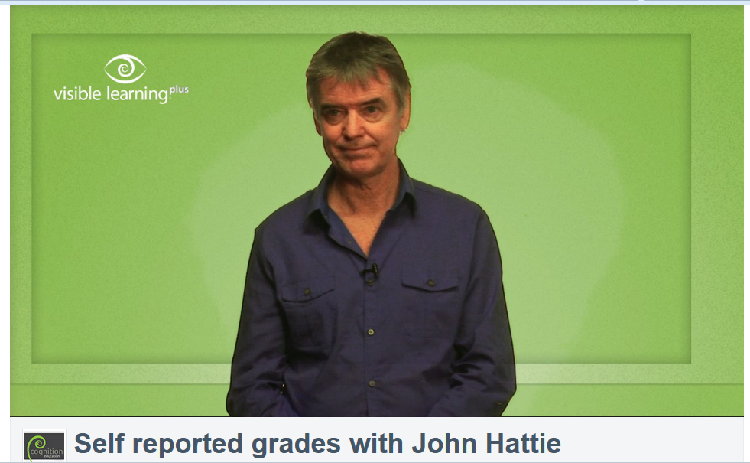

Das Phänomen der selbsterfüllenden Prophezeiung
„Self-reported grades“ = student expectations of their performance
It‘s not about fulfilling potential, it‘s about exceeding potential
Notes:
http://vimeo.com/41465488

Slide 51
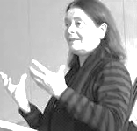

Potential übersteigen
„Stets meinen wir mehr, als wir sagen können. Unweigerlich können wir mehr, als wir ahnen. Erst die Herausforderung durch den anderen oder das andere, die an diesem Überfluss ansetzt, verwirklicht ein Wissen und Können, das zuvor nur möglich war.“
- Käte Meyer-Drawe (2010). Zur Erfahrung des Lernens

Slide 52

Searching the research

Slide 53

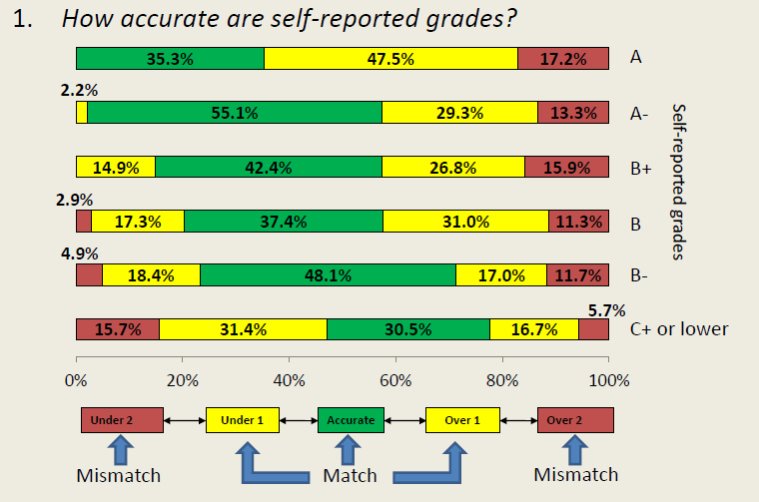
Aktuelle Studie zu Self-Reported Grades
Indiana University (2012)
Hinweise dafür, dass Selbsterwartung treffender wäre
Selbsteingeschätzte Noten liegen oft falsch
Leistungsschwächere Student/innen tendieren ihre Noten zu überschätzen
Es gibt Hinweise dafür, dass Fehleinschätzung durch soziale Erwünschtheit motiviert ist, insbesondere bei Student/innen im C-Bereich
Die Leistung: bleibt unter den Erwartungen – passt – übersteigt die Erwartungen
Notes:
Accuracy of Self
-
Reported Grades: Implications for Research.
James Cole, Louis Rocconi, & Robert Gonyea
Indiana University, Center for Postsecondary Research
52nd Annual Forum, Association for Institutional Research
June 5, 2012
http://cpr.iub.edu/uploads/2012_AIR_Cole-Rocconi-Gonyea.pdf

Slide 54
Self and peer assessment nach Sebba et al (2008)
Erkenntnisse für die Systemebene
Curriculum: SuS brauchen Training in Selbsteinschätzung (bzw. Peerrückmeldung) damit sie positiv wirksam sein kann.
Unterricht: Dialog mit Peers ist Herausforderung aber hilfreich, um Anforderungen zu verständlich zu machen.
Lehrer/innenbildung bzw. Fortbildung: Selbsteinschätzung und Peerrückmeldung sollen zur Aus- & Fortbildung gehören.
Auf bildungspolitischer Ebene: Daten zeigen auf, dass Selbsteinschätzung und Peerrückmeldung Inklusion fördern kann, wenn mit Scheitern sensibel umgegangen wird.
Notes:
Sebba J, Crick RD, Yu, G, Lawson H, Harlen W, Durant K (2008). Systematic review of research evidence of the impact on students in secondary schools of self and peer assessment. Technical report. In: Research Evidence in Education Library. London: EPPI-Centre, Social Science Research Unit, Institute of Education, University of London.
http://eppi.ioe.ac.uk/cms/Default.aspx?tabid=2415

Slide 55
Self and peer assessment nach Sebba et al (2008)*
Erkenntnisse für die Praxis
In der Praxis:
Entscheidend (laut 7 Studien) ist
die Schulung in Selbsteinschätzung
Verständnis für Begriffe und Konzepte, die für die Selbsteinschätzung verwendet werden
→ entsprechende Prozesse im Unterricht.
Eine Studie zeigt Einfluss der Eltern auf Selbstbeurteilung der SuS.
→ Dialoge zwischen Eltern, Lehrperson, Kind.
Notes:
Sebba J, Crick RD, Yu, G, Lawson H, Harlen W, Durant K (2008). Systematic review of research evidence of the impact on students in secondary schools of self and peer assessment. Technical report. In: Research Evidence in Education Library. London: EPPI-Centre, Social Science Research Unit, Institute of Education, University of London.
http://eppi.ioe.ac.uk/cms/Default.aspx?tabid=2415

Slide 56
Self and peer assessment nach Sebba et al (2008)*
Erkenntnisse für die Praxis
In der Praxis:
Um wirksam zu sein, müssen Lehrer/innen:
von Mitverantwortung überzeugt sein,
eine Sprache für Dialoge über Lernen fördern,
Bewegung von Dependenz hin zur Interdependenz in der pädagogischen Beziehung fördern.
* Sebba ,J., Crick ,RD., Yu, G., Lawson, H., Harlen , W., Durant, K. (2008). Systematic review of research evidence of the impact on students in secondary schools of self and peer assessment. In: Research Evidence in Education Library. London: EPPI-Centre, Social Science Research Unit, Institute of Education, University of London.
Notes:
Sebba J, Crick RD, Yu, G, Lawson H, Harlen W, Durant K (2008). Systematic review of research evidence of the impact on students in secondary schools of self and peer assessment. Technical report. In: Research Evidence in Education Library. London: EPPI-Centre, Social Science Research Unit, Institute of Education, University of London.
http://eppi.ioe.ac.uk/cms/Default.aspx?tabid=2415

Slide 57
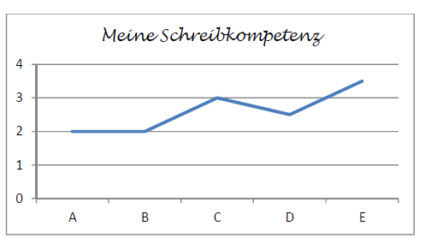
Beispiel Kompetenzdiagramm
Wirksame Selbsteinschätzung durch transparente Kriterien
Notes:
http://www.ascd.org/ASCD/images/publications/books/marzano2007_fig1.12.gif

Slide 58
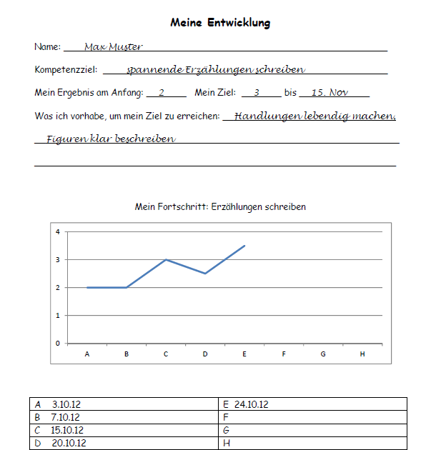

Slide 59
Erfolgsfaktoren Kompetenzdiagramm
Liefern 2 Informationen für Schüler/innen, Lehrer/innen und Eltern:
Der Beurteilungsraster beschreibt die Qualitätsstufen orientiert am Zielbild, d.h. er macht Anforderungen der Schulstufe klar.
Das Diagramm stellt die Leistungsentwicklung des Schülers/der Schülerin im Hinblick auf den Anforderungen dar.
Klare Anforderungen + aktuelle Informationen zur Leistungsentwicklung in Kombination haben eine signifikante Wirkung auf die Lernergebnisse der Schüler/innen (bis zu +32% laut Marzano 2009!).
Notes:
Erfolgsfaktoren:
Nur ein Kompetenzziel wird in der Grafik dargestellt.
Die Aufgaben zur Leistungsfeststellung sind unterschiedlich (Transfer) und stellen den gleichen Anspruch an Komplexität, damit Ergebnisse vergleichbar sind, und machen die erzielte Kompetenz sichtbar.
Der gleiche Beurteilungsraster wird konsequent als Maßstab für alle Leistungsfeststellungen verwendet.
Beurteilungsraster statt Punktesystem! In 2 aus 14 Studien, die die Wirksamkeit des Kompetenzdiagramms untersuchten, gab es keine positive Wirkung. Die L/L benutzten hier Punktesystem statt Ergebnisse nach einem Beurteilungsraster.
Marzano In 14 different studies, teachers had students in one class track their progress on assessments; in a second class, these teachers taught the same content for the same length of time without having students track their progress (see www.marzanoresearch.com/research/strategy20_trackingprogress.aspx). On average, the practice of having students track their own progress was associated with a 32 percentile point gain in their achievement.

Slide 60
Ans eingemachte…

Slide 61
Potential übersteigen: Praxisbeispiel
Selbsteinschätzung als Information nützen
Im Vorfeld einer Leistungsfeststellung oder Prüfung, schreiben die Schüler/innen auf, welches Ergebnis sie von sich aus erwarten. Auf Basis dieser Informationen, setzt die Lehrperson Prozesse in Gang, damit die Schüler/innen ihre eigenen Ewartungen übertreffen. Das besser-als-erwartete Ergebnis ist eine Selbsterfahrung, die die Selbstwirksamkeit und das Selbstbewusstsein der Schüler/innen fördert.

Slide 62
Selbsteinschätzung als Information nützen
Aufgabe: Formuliere Verstehens-, Wissens- und Tun-Können-Ziele für ein Thema, das in deinem Unterricht ansteht.
Schätz die Qualität deiner Ziele ein. Welcher Qualitätsstufe wird deine Arbeit entsprechen?
Kriterien: Vollständigkeit, Klarheit, Kohärenz, Bezug zu BiSt, korrekte Zuordnung

Slide 63
Lernzielformulierungen
Vorbildlich 4.0 | Die Lernziele sind für alle Beteiligten verständlich und nachvollziehbar und bilden das Zielbild für die Beurteilung vollständig ab. Sie sind kohärent und stimmig untereinander bzw. mit dem Lernthema. Sie stärken sich gegenseitig. Relevante Standards sind in den Lernzielen eingebettet. Lernziele zu Wissen- und Können sind mit einer Kernidee in den Verstehenszielen verknüpft. Verstehensziele sind Kernideen und organisiert nach übergreifenden Kernideen und themenorientierten Kernideen. Die Kernideen geben Sinn und Zweck preis. Wissensziele sind entsprechend zugeordnet und wesentlich. Sie werden nach unbedingt/bedingt/Voraussetzung organisiert. Ziele zum Tun Können beschreiben Basisfertigkeiten und fachspezifische Fertigkeiten.
Solid 3.0 | Die Lernziele stellen das Zielbild für die Beurteilung dar. Sie sind in den Dimensionen korrekt zugeordnet. Standards sind in mindestens einem Element präsent. Verstehensziele sind Kernideen zum Lernthema bzw. Fach und helfen den Lernenden, Wissen und Können zu organisieren. Sie ergänzen vollständig den Satz, „Die Lernenden werden verstehen, dass….“ Wissensziele beinhalten wesentliches Wissen für das Thema. Ziele zum Tun Können enden mit einem beobachtbaren Verb; sie sind Ergebnisse, die beurteilt werden.
Entwickelnd 2.0 | Lehr- und Lernziele werden vermischt bzw. die Zuordnung zu den Dimensionen ist fehlerhaft. Verstehensziele bilden keine Kernideen ab sondern sind eher Ziele für Wissen oder Tun Können. Manche werden formuliert als „verstehen wie…“ oder „verstehen warum….“ Wissensziele sind falsch platziert und/oder nur zum Teil relevant zum Lernthema. Manche Ziele zum Tun Können sind eigentlich geplante Aktivitäten für den Unterricht statt Ergebnisse, die beurteilt werden. Der Bezug zu Standards ist nicht klar.
Beginnend 1.0 | Mit Hilfe Merkmale von „entwickelnd“ bzw. „solid“

Slide 64
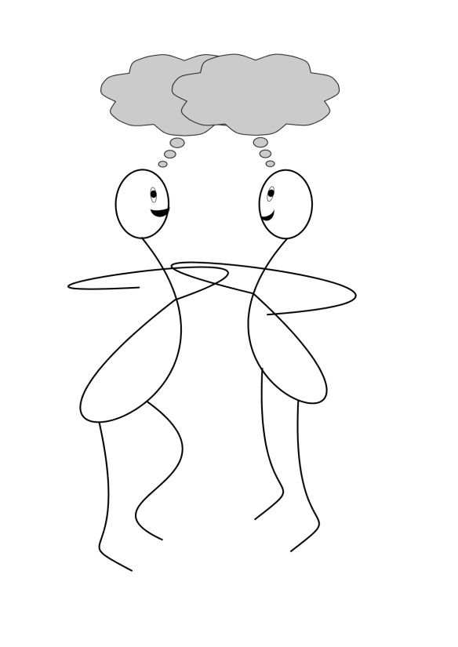
Selbsteinschätzung als Information nützen
Finde einen Partner/eine Partnerin, der/die sich ähnlich einschätzt. Was brauchst du, um die nächste Qualitätsstufe zu erreichen? Was braucht deine/r Partner/in?
Reflektiert gemeinsam, wie Schritte 1 und 2 auf euch gewirkt haben.

Slide 65
Kompetenzdiagramm
Mach ein Kompetenzdiagramm als Darstellung deiner Kompetenz-entwicklung im Bereich Lernziel-formulierung.
Verwend das Diagramm, um einem/einer Partner/in über deine Kompetenzentwicklung zu erzählen.
Lerndesign

Slide 66
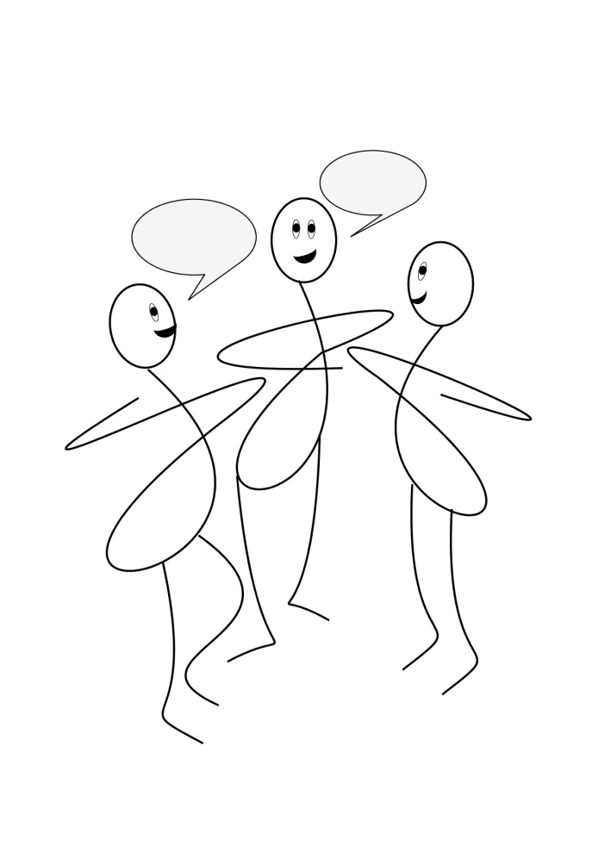
Peerrückmeldung
„Peers“ sind Gleichberechtigte, in der Schule und Jugendarbeit auch Gleichaltrige.
In 3er-Gruppen:
Tauscht euch aus: Welche Erfahrungen habt ihr persönlich mit Peerrückmeldung? In der Lehr-/Lernkultur?
Denkt: Damit Peerrückmeldung wirksam wird, was braucht es an Informationen, Strukturen, Ressourcen, Spielregeln? Halte eure Überlegungen fest!

Slide 67

Feedback-Formen im Bezug zum Lernprozess
Where are you going?
(Ziel)
How are you going there?
(Handlung/Fortschritt)
Where to next?
(Nächster Schritt)

Slide 68
Beispiel: Where are you going?
„Das Ziel ist, eine unterhaltsame, spannende Erzählung zu schreiben. Du hast eine Geschichte aus einem Videospiel gewählt. Das finde ich schon jetzt spannend, weil ich das Spiel und deine Erfahrung dabei nicht kenne. Ich freue mich auf deine Beschreibung des Umfelds im Spiel und die ‚äckschen‘! Ich stelle mir das wie ein Film in meinem Kopf vor!“

Slide 69
Beispiel: How are you going there?
„Mir ist nicht klar, was die Spieler hier genau tun. Welche Bewegungen machen sie? Was denken sie sich dabei? Wie kannst du ihre Handlung vorstellbar machen, wie ein Film im Kopf des Lesers? Was soll ich hören? Sehen? Spüren?“

Slide 70
Beispiel: Where to next?
„Du bist auf dem Weg zum Ziel. Deine Erzählung von dem Videospiel hat das Ziel erreicht: sie ist unterhaltsam und spannend. Kannst du dich übertreffen? Welche Idee hast du für einen nächste Erzählung?“

Slide 71
Feedback-Formen
Überleg dir eine Situation aus deinem Unterricht letzte Woche, in der du einen Anlass für Feedback gehabt hast.
War es Schritt 1, 2 oder 3 im Lernprozess?
Mit dem, was du gerade erfahren hast, was würdest du sagen/schreiben?

Slide 72
Beurteilungsraster zum Lerndesign
Vorbildlich 4.0 | Die Lernziele sind für alle Beteiligten verständlich und nachvollziehbar und bilden das Zielbild für die Beurteilung vollständig ab. Kernideen (Verstehensziele) und Kernfragen sind prägnant und stimmig miteinander. Kernfragen sind offen, wiederkehrend und leitend; sie stoßen Denkprozesse an. Der Bezug zu Bildungsstandards und Fachlehrplan ist klar. Die Aufgaben machen die erzielte Kompetenz(en)sichtbar und ermöglichen Modellernen. Die Kriterien sind relevant und glaubwürdig. Die Qualitätsstufen im Beurteilungsraster sind konkret beschrieben und machen die Anforderungen klar; sie sind für alle Beteiligten verständlich und nachvollziehbar.
Solid 3.0 | Lernziele sind in den Dimensionen korrekt zugeordnet. Kernideen sind lebendig. Kernfragen sind teils offen und orientieren sich am Zielbild. Der Bezug zu Bildungsstandards und Fachlehrplan ist gegeben. Die Aufgaben machen die erzielte Kompetenz(en) zum Teil sichtbar. Die Kriterien sind relevant. Die Qualitätsstufen im Beurteilungsraster berücksichtigen zum Teil die Kriterien, beinhalten stellenweise negative Formulierungen bzw. orientieren sich an Defiziten.
Entwickelnd 2.0 | Lehr- und Lernziele bzw. Kategorien der Lernzielen werden vermischt. Kernideen wirken belehrend. Kernfragen sind zum Teil geschlossene Fragen (richtig-falsch). Die Aufgaben machen Teilfertigkeiten und Wissen sichtbar; die erzielte Kompetenz bleibt unsichtbar. Kriterien sind von der Leistung abgekoppelt bzw. fehlen. Beschreibungen von Qualitätsstufen sind abstrakt, unvollständig bzw. wenig anschlussfähig für die Beteiligten.
Beginnend 1.0 | Mit kollegialer Hilfe Merkmale von „entwickelnd“ bzw. „solid“

Slide 73
BONUS TRACK
LB in der NMS

Slide 74

Was ist ein Kriterium?
Etwas, das uns hilft, eine Entscheidung zu treffen.
Ein Maßstab, wonach wir beurteilen
Ohne Kriterien könnten wir keine Entscheidung treffen. Sie gehören zum Leben!

Slide 75
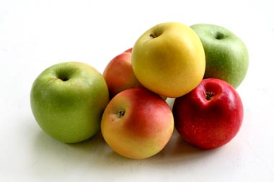
An apple a day: Nach welchen Kriterien kaufst du Äpfel?
Mangellosigkeit
Glanz
Farbe
Geschmack
Haltbarkeit
Größe
Verwendungszweck
Preis
Herkunft

Slide 76
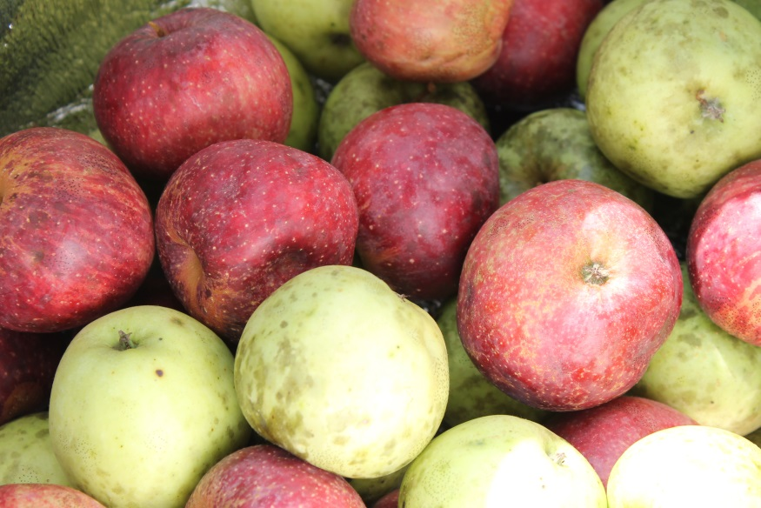
Warum diese Äpfel (und nicht jene), Frau Lehrerin?
Weil sie herrvoraggend schmecken, sich ideal für Strudel eignen und Bioäpfel sind!
Kriterien:
Geschmack
Verwendungszweck
Herkunft

Slide 77
3-K Orientierung für die Beurteilungspraxis
Leistungs-beurteilung
Kompetenzen
Komplexitäts-grad
Kriterien
Notes:
Beurteilung und Benotung ist die Aufgabe der Lehrperson
Berechtigung ist die Aufgabe des Gesetzgebers
Achtung! Irrtum: Berechtigungsfragen werden bei der Beurteilung bzw. Benotung immer wieder und immer noch herangezogen!
Hinsichtlich Berechtigungsregelungen:
Die 5.-6. Schulstufen sind eine Verlängerung der Volksschule
In 7.-8. Schulstufen gibt es eine Angleichung AHS-“vertieft“, NMS-Schüler/innen können sich eine 4er „leisten“

Slide 78
Kriterien sind immer voraus gesetzt
Wenn Kriterien nicht auf dem Tisch sind,
bleibt jegliche (Selbst)Einschätzung bzw. Bewertung in der Subjektivität verhaftet.
bleibt Leistungsbeurteilung in der Beliebigkeit verhaftet.
wird die Entwicklung von Fachverständnis und Kompetenz gehemmt.
Ist es unmöglich, Kompetenzentwicklung zu dokumentieren.

Slide 79
Kompetenzraster setzen Kriterien voraus
Antwort:
Fach Deutsch
Bildungsstandard Volksschule 4. Klasse
Mögliche Kriterien:
Aufgabe erfüllt
Struktur / roter Faden / Nachvollziehbarkeit
Wortschatz & Satzstruktur / Verwendung von Konnektoren / Variation
Wirksamkeit / Spannungsaufbau
Kompetenzbeschreibung aus einem Kompetenzraster: Die Schülerinnen und Schüler können über Begebenheiten und Erfahrungen verständlich sowie thematisch zusammenhängend sprechen.
Welches Fach vermuten Sie?
Welche Schulstufe?
Stellen Sie sich vor, Sie müssen diese Kompetenz beurteilen. Was brauchen Sie noch?

Slide 80
K = Komplexität
Komplexität als Fachbegriff im Schulwesen bezieht sich auf kognitiven Anspruch:
Die Art und Komplexität des Denkens, die von Schüler/innen verlangt wird, um eine Aufgabe erfolgreich zu lösen.
Die Art und Weise wie Schüler/innen sich mit den Inhalten auseinander setzen

Slide 81
Webbs 4 Komplexitätsbereiche
Erweitertes Denken
Untersuchen, erkunden
Erinnern
Fakten, Informationen, Begriffe, einfache Verfahren wiedergeben
Fertigkeit/
Konzept
Info bzw. Schlüsselkonzepte anwenden
Strategisches Denken
Logisch denken
vertraute Prozesse oder Formeln verwenden
zwei oder mehrere Schritte durchführen
Lösungswege überlegen
Belege/Daten, begründen
mehrere Lösungswege
Nachdenken, mehrere Faktoren berücksichtigen
Vernetzen, in Beziehung setzen
eine Lösungsstrategie aus vielen entwickeln und anwenden
Plan entwickeln
Abstraktion

Slide 82
K = Kompetenzen
Je komplexer die Aufgabe, desto wichtiger sind klare Kriterien und Beurteilungsraster.
Kompetenzen sind per se komplex: Sie werden nicht durch bloße Wiedergabe bzw. einfache Anwendung von Teilfertigkeiten (Bereiche 1 und 2) sichtbar.

Slide 83
Komplexität ≠ Schwierigkeit!
Schwierigkeit bezieht sich auf die Häufigkeit von korrekten Antworten zu einer Frage.
Beispiel:
„In welchem Jahr begann der 1. Weltkrieg?“
Wenn viele Prüflinge diese Frage beantworten können, ist es leicht.
„An welchem Tag?“
Wenn wenige Prüflinge diese Frage beantworten können, ist es schwierig.
BEIDE Fragen stellen den gleichen kognitiven Anspruch!

Slide 84
Denkpause
Was setzt folgende „einfache Aufgabe“ voraus?
1 + 1 = ?
Welches Wissen?
Welches Können?
Ab wann wird diese Aufgabe einfach für einen Schüler oder eine Schülerin?
Welcher Bereich nach Webb?

Slide 85
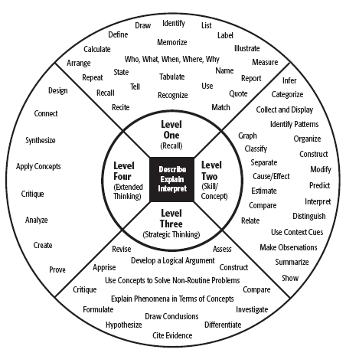
Webbs
Depths of
Knowledge
Rechnen
Wieder-geben
Notes:
Webbs Modell orientiert sich an Aufgabenstellung und wird somit von Testing-Firmen zunehmend verwendet. Achtung: die Aufgabe kann eine Vorwegnahme der tatsächlichen Kompetenz sein! Wenn ich mich bloß erinnern muss, dann zeige ich nur das Erinnern. Die Anforderungen bestimmen das Produkt.
Herausforderung: entsprechend dem Lernziel anspruchsvolle, d.h. komplexe, Aufgaben stellen (etwa „argumentieren“ in Deutsch oder Mathematik), und nötige Hilfsmittel bzw. Unterstützung bereit stellen, für diejenige, die nicht eigenständig handeln können.

Slide 86
Beispiel 2
Denkpause
Was setzt folgende Aufgabe voraus?
12.598,22 + 4.667,89 = ?
Welches Wissen?
Welches Können?
Welcher Bereich nach Webb?

Slide 87
Webbs
Depths of
Knowledge
Rechnen
Wieder-geben
Notes:
Webbs Modell orientiert sich an Aufgabenstellung und wird somit von Testing-Firmen zunehmend verwendet. Achtung: die Aufgabe kann eine Vorwegnahme der tatsächlichen Kompetenz sein! Wenn ich mich bloß erinnern muss, dann zeige ich nur das Erinnern. Die Anforderungen bestimmen das Produkt.
Herausforderung: entsprechend dem Lernziel anspruchsvolle, d.h. komplexe, Aufgaben stellen (etwa „argumentieren“ in Deutsch oder Mathematik), und nötige Hilfsmittel bzw. Unterstützung bereit stellen, für diejenige, die nicht eigenständig handeln können.

Slide 88
Beispiele Webb Bereich 1
Zähle Tiere auf, die andere Tiere fressen.
Finde die Informationen im Text.
Beschreibe die Merkmale einer Wüste.
Berechne den Umfang und die Fläche eines Rechtecks.
Nenne die musikalischen Elemente in “Peter und der Wolf”.
Erkläre die Spielregeln für Volleyball.

Slide 89
Beispiele Webb Bereich 2
Vergleiche Wüste mit tropischem Regenwald.
Beschreibe und fasse die Hauptereignisse in einer Oper zusammen.
Stelle die Ursachen und deren Auswirkungen für den ersten Weltkrieg dar.
Klassifiziere in 2- und 3-dimensionale Figuren.
Beschreibe unterschiedliche Musikstile.

Slide 90
Beispiele Bereich 3
Vergleiche Konsumentenverhalten und beschreibe deren Auswirkung auf die Umwelt.
Analysiere die Wirksamkeit von literarischen Elementen im Harry Potter-Roman.
Löse eine mehrschrittige Aufgabe und begründe deine Lösung mit einer mathematischen Erklärung.
Schlage Lösungen für Arbeitslosigkeit vor und evaluiere sie.
Erkläre die Sachlage von einem Thema und verwende dabei Belegen aus mehreren Quellen.
Erfinde einen Tanz, der die Merkmale einer Kultur zum Ausdruck bringt.

Slide 91
Beispiele Bereich 4
Sammele, organisiere und werte Informationen von mehreren Quellen in einem Bericht aus.
Analysiere den literarischen Stil eines Schriftstellers, einer Schriftstellerin.
Entwirf einen gesunden Speiseplan für eine Woche am Sommerlager nach den Prinzipien der Ernährungspyramide.

Slide 92
Sind komplexe Aufgaben für alle?
JA!
Komplexe Aufgaben fördern und fördern das Denken. Sie eignen sich als Einstieg zum neuen Thema, weil sie ein Problem darstellen, dessen Lösung angestrebt werden kann. Komplexe Aufgabe fungieren als Zielbild für Lern- und Lehrprozesse und sind nötig, um das gesamte Leistungsspektrum bei der Leistungsfeststellung sichtbar zu machen.

Slide 93




Orientierungshilfen Leistungsbeurteilung
www.nmsbibliothek.at

Slide 94


Praxiseinblicke
Von der kompetenzorientierten, „rückwärtigen“ Jahresplanung zur Ermittlung der Gesamtnote
am Beispiel D, E, M
7. Schulstufe
  Lerndesignprozesse & -produkte
  Aufgabenstellungen
  Schularbeit
  Kriteriale Beurteilung
  (4.0-Skala)
  Ermittlung der Note

